Slide 1



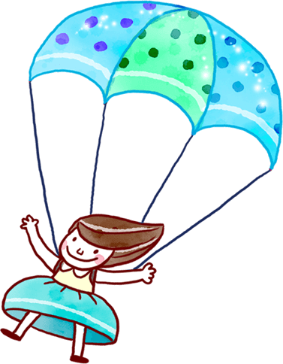




Khởi động

Slide 2


Slide 3
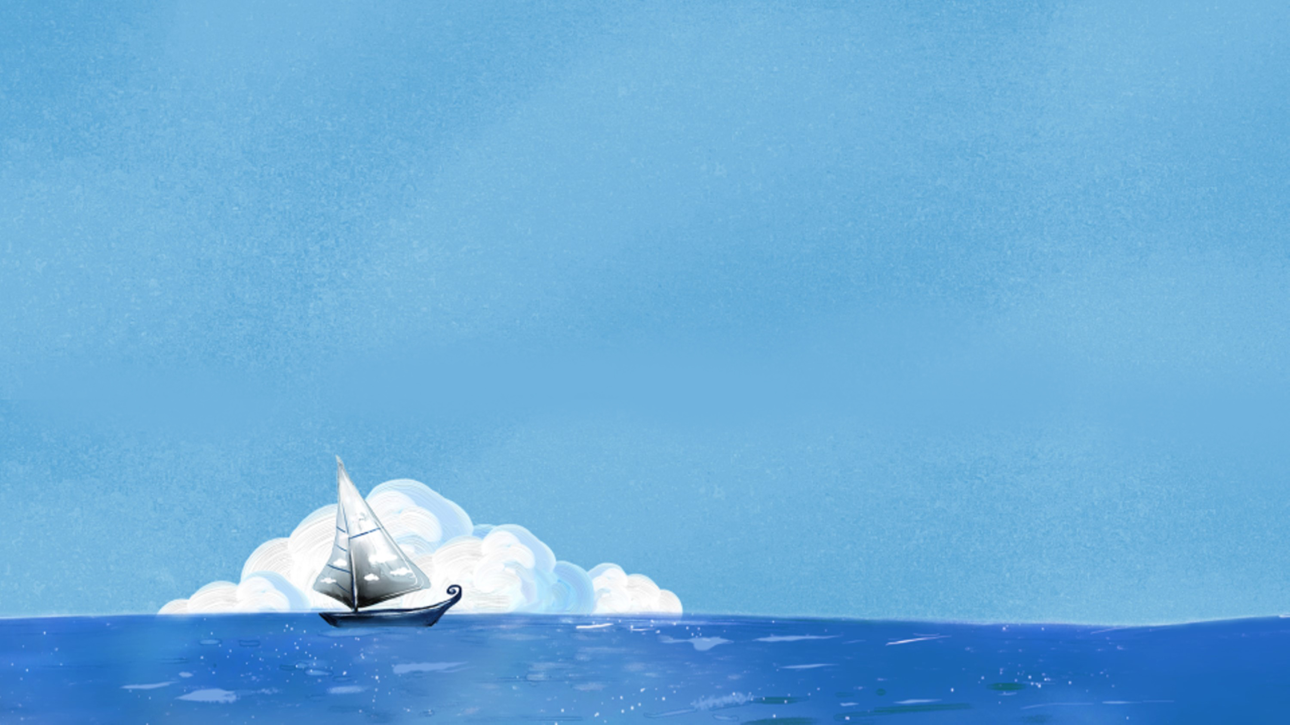


Bài 1
Loài chim của biển cả
Giáo viên: ……

Slide 4

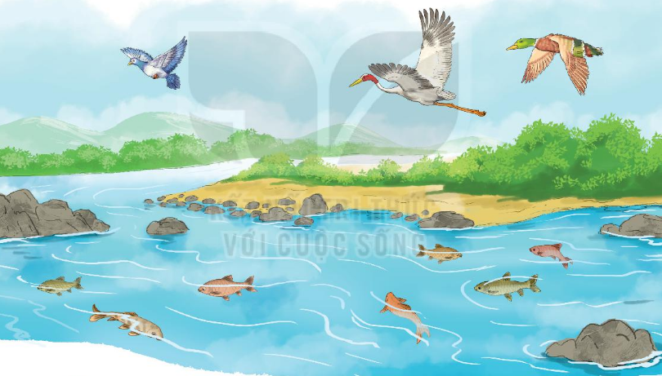

Quan sát tranh và cho biết điểm khác nhau giữa chim và cá
1

Slide 5
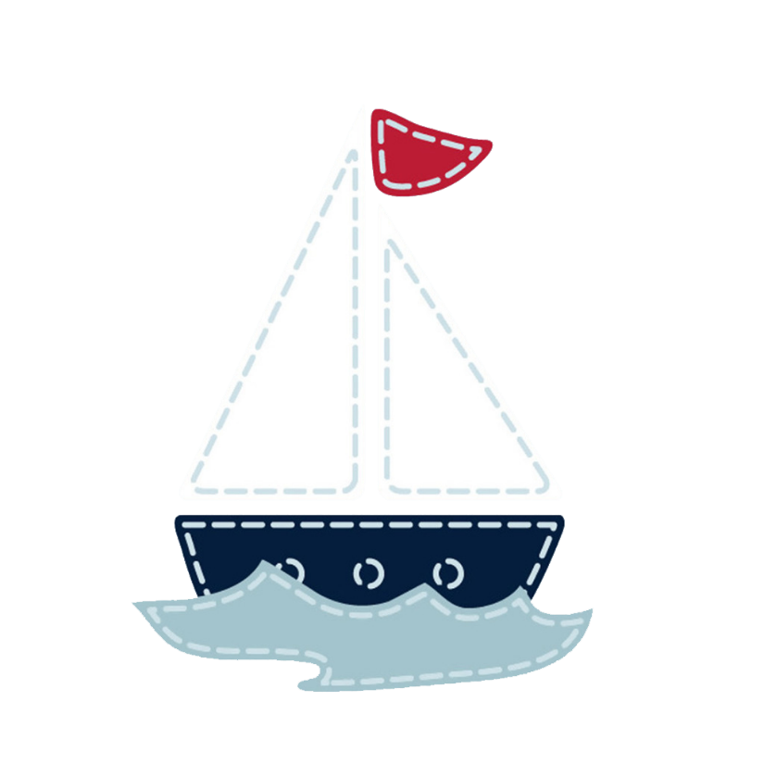
Đọc mẫu

Slide 6




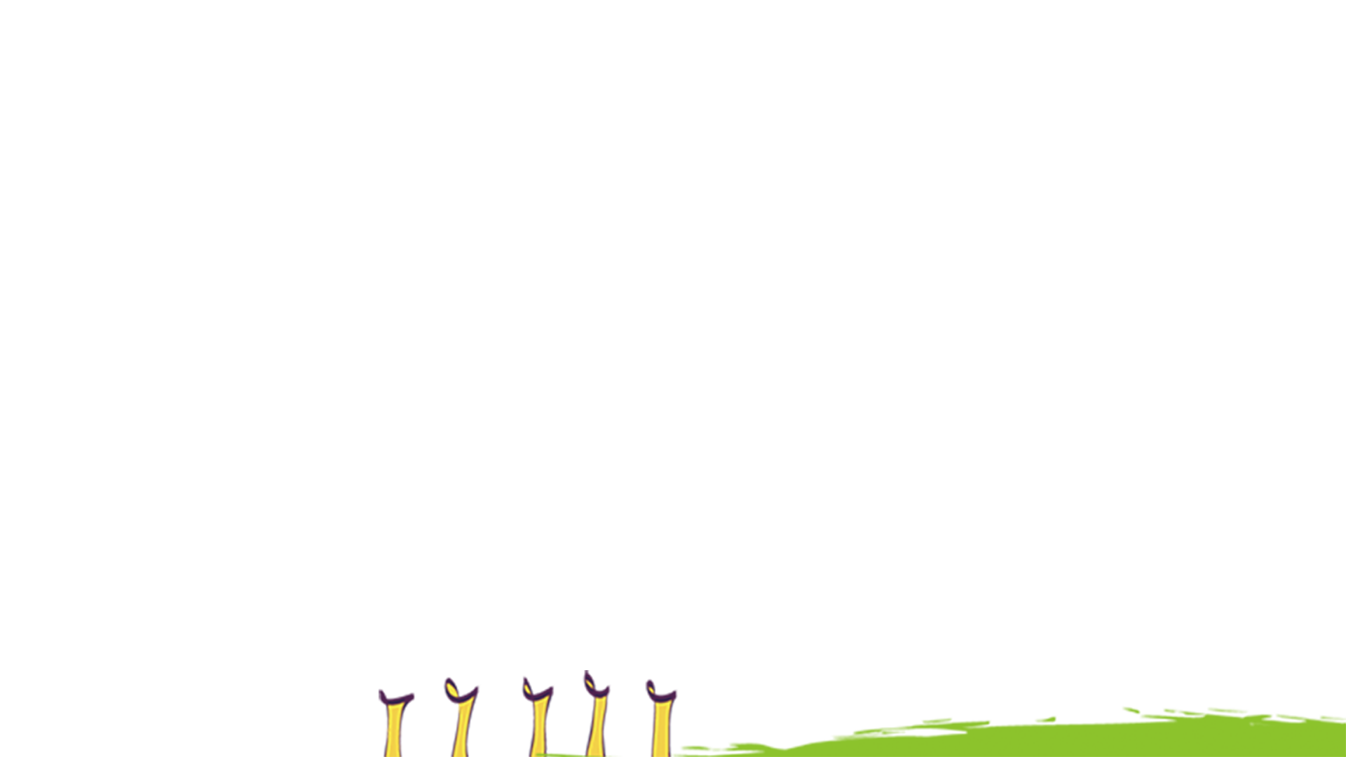
Lắng nghe đọc mẫu
TAY DÒ
TAI NGHE
MẮT DÕI

Slide 7
Loài chim của biển cả
Hải âu là loài chim của biển cả. Chúng có sải cánh lớn, nên có thể bay rất xa, vượt qua cả những đại dương mênh mông. Hải âu còn bơi rất giỏi nhờ chân của chúng có màng chân như vịt.
Hải âu bay suốt ngày trên mặt biển. Đôi khi, chúng đậu ngay trên mặt nước dập dềnh. Khi trời sắp có bão, chúng bay thành đàn tìm nơi trú ẩn. Vì vậy, hải âu được gọi là loài chim báo bão. Chúng cũng được coi là bạn của những người đi biển.
(Trung Nguyên)

Slide 8
Luyện đọc từ khó
sải cánh
màng
đại dương
dập dềnh
bão

Slide 9
Loài chim của biển cả
Hải âu là loài chim của biển cả. Chúng có sải cánh lớn, nên có thể bay rất xa, vượt qua cả những đại dương mênh mông. Hải âu còn bơi rất giỏi nhờ chân của chúng có màng chân như vịt.
Hải âu bay suốt ngày trên mặt biển. Đôi khi, chúng đậu ngay trên mặt nước dập dềnh. Khi trời sắp có bão, chúng bay thành đàn tìm nơi trú ẩn. Vì vậy, hải âu được gọi là loài chim báo bão. Chúng cũng được coi là bạn của những người đi biển.
(Trung Nguyên)
Đọc nối tiếp câu

Slide 10
Loài chim của biển cả
Hải âu là loài chim của biển cả. Chúng có sải cánh lớn, nên có thể bay rất xa, vượt qua cả những đại dương mênh mông. Hải âu còn bơi rất giỏi nhờ chân của chúng có màng chân như vịt.
Hải âu bay suốt ngày trên mặt biển. Đôi khi, chúng đậu ngay trên mặt nước dập dềnh. Khi trời sắp có bão, chúng bay thành đàn tìm nơi trú ẩn. Vì vậy, hải âu được gọi là loài chim báo bão. Chúng cũng được coi là bạn của những người đi biển.
1
2
(Trung Nguyên)
Đọc nối tiếp đoạn

Slide 11



Yêu cầu
- Phân công đọc theo đoạn
- Tất cả thành viên đều đọc
- Giải nghĩa từ cùng nhau

Slide 12
Loài chim của biển cả
Hải âu là loài chim của biển cả. Chúng có sải cánh lớn, nên có thể bay rất xa, vượt qua cả những đại dương mênh mông. Hải âu còn bơi rất giỏi nhờ chân của chúng có màng chân như vịt.
Hải âu bay suốt ngày trên mặt biển. Đôi khi, chúng đậu ngay trên mặt nước dập dềnh. Khi trời sắp có bão, chúng bay thành đàn tìm nơi trú ẩn. Vì vậy, hải âu được gọi là loài chim báo bão. Chúng cũng được coi là bạn của những người đi biển.
(Trung Nguyên)
Đọc theo nhóm

Slide 13


Luyện đọc toàn bài
Tiêu chí đánh giá
1
Đọc đúng
2
Đọc to, rõ
3
Ngắt, nghỉ đúng chỗ
4
Đọc và nhấn giọng
phù hợp

Slide 14
Loài chim của biển cả
Hải âu là loài chim của biển cả. Chúng có sải cánh lớn, nên có thể bay rất xa, vượt qua cả những đại dương mênh mông. Hải âu còn bơi rất giỏi nhờ chân của chúng có màng chân như vịt.
Hải âu bay suốt ngày trên mặt biển. Đôi khi, chúng đậu ngay trên mặt nước dập dềnh. Khi trời sắp có bão, chúng bay thành đàn tìm nơi trú ẩn. Vì vậy, hải âu được gọi là loài chim báo bão. Chúng cũng được coi là bạn của những người đi biển.
(Trung Nguyên)

Slide 15
Trả lời câu hỏi

Slide 16
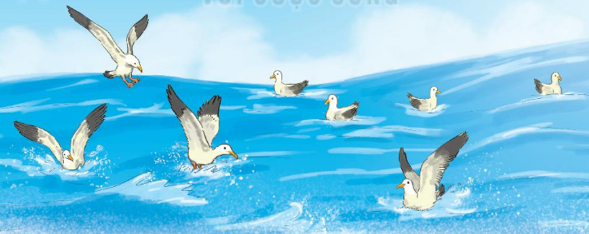
a. Hải âu có thể bay xa như thế nào?
Hải âu có thể bay rất xa, vượt qua cả những đại dương mênh mông.

Slide 17
b. Ngoài bay xa, hải âu còn có khả năng gì?
Ngoài bay xa, hải âu còn bơi rất giỏi nhờ chân của chúng có màng chân như vịt.

Slide 18
c. Vì sao hải âu được gọi là loài chim báo bão?
Khi trời sắp có bão, chúng bay thành đàn tìm nơi trú ẩn.

Slide 19

4
Viết vào vở câu trả lời cho câu hỏi a và b ở mục 3
Hải âu có thể bay ςất xa, vượt qua cả
những đại dương mênh mông.

Slide 20
4
Viết vào vở câu trả lời cho câu hỏi a và b ở mục 3
Ngoài bay xa, hải âu còn bơi ςất giỏi nhờ
chân của chúng có màng chân như vịt.

Slide 21

Tạm biệt các em

